Slide 1
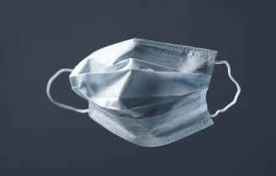
Ba1 Kinésithérapie et réadaptation
Un certificat médical affirmant que vous êtes aptes à prester une activité physique est demandé et est obligatoire afin de participer aux cours pratiques
A remettre sur UV ( info sur la procédure)
Si blessé, remettre CM dans la boîte aux lettres niveau 4 local 105
Ces cours pratiques sont organisés par groupe, nous vous demandons de réaliser votre inscription le plus rapidement possible afin de vous attribuer un groupe rapidement
La rentrée académique, pour les activités sportives va se faire en code jaune.
Ce code nécessite :
Le port du masque lorsque l’on circule dans le bâtiment et sur le campus
Désinfection des mains à l’entrée des salles de cours et de sports
Respect de la distanciation sociale
Lors de l’activité sportive le masque peut être enlevé.
Il faudra vous munir d’un essuie et être en équipement sportif.
Les sacs seront entreposés dans un casier dans un vestiaire préalablement à l’activité
Il sera impératif de respecter les horaires
Les étudiants aideront à la désinfection du matériel après utilisation entre chaque groupe.

Slide 2
Ba1 Kinésithérapie et réadaptation
Groupes affichés sur UV
AUCUNE INSCRIPTION au secrétariat
Si pas inscrit: suivez la procédure
AUCUN changement de groupe n’est autorisé
Equipement sportif:
Short: 18Euros
Tshirt: 7Euros
Distribution de l’équipement: vous serez convoqués par groupes
Apporter l’argent juste
Casiers: Bâtiment O
Utilisation d’un cadenas personnel

Slide 3
Ba1 Kinésithérapie et réadaptation
Horaire Début des cours pratiques : 2 septembre
Cross
Renforcement musculaire (MCP)
Activité gymnique et perceptive
Développement des conduites motrices
Activité aquatique: test du savoir nager

Slide 4
Ba1 Kinésithérapie et réadaptation
Cours pratiques: présences obligatoires
Toute absence doit être justifiée
Si trop d’absences: pas de dépôt de note par le titulaire

